Slide 1
오라클 명령어 - 2
오라클 DB 객체 타입

Slide 2
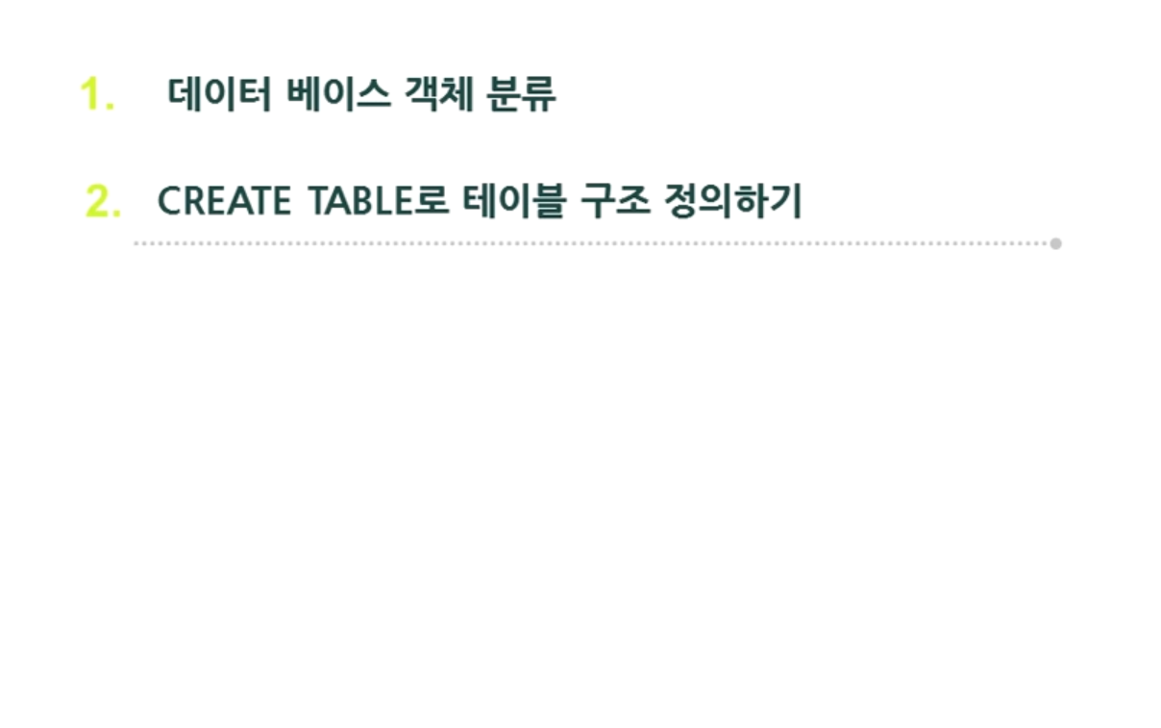
오라클 DB 객체 타입
목차

Slide 3
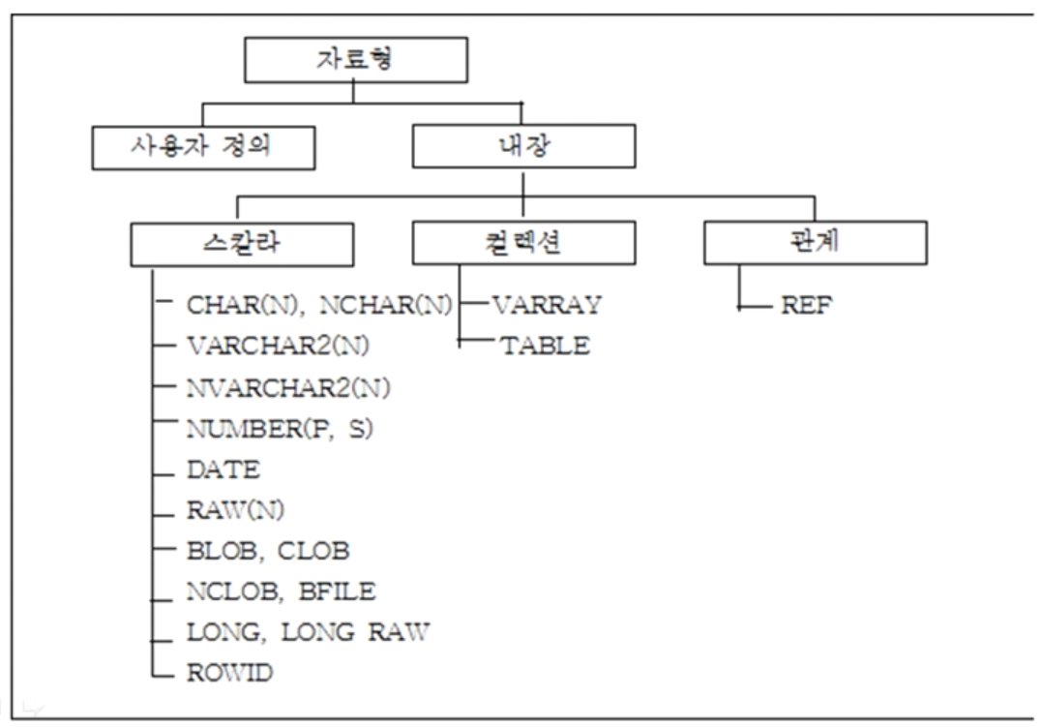
데이터 형
데이터형 종류

Slide 4
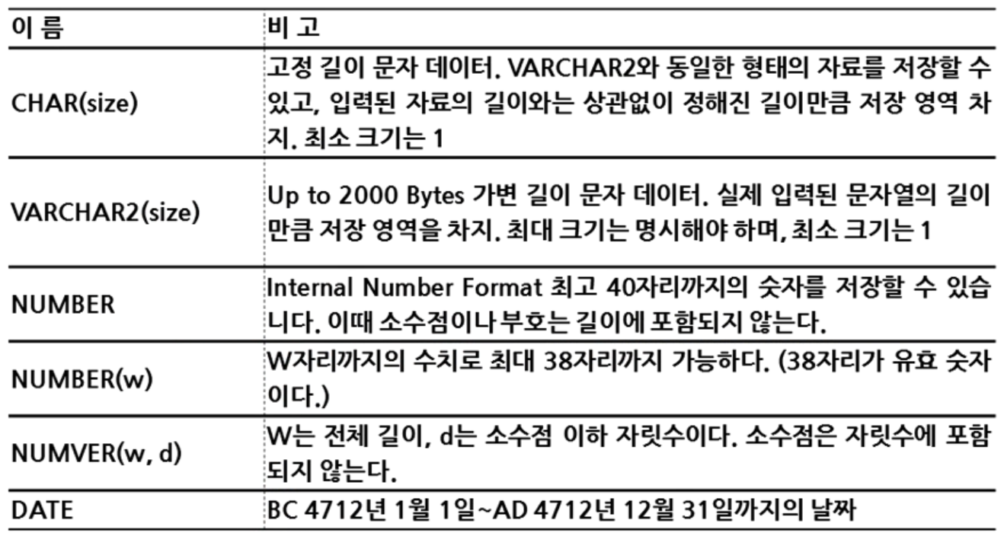
데이터 형
데이터형 종류

Slide 5
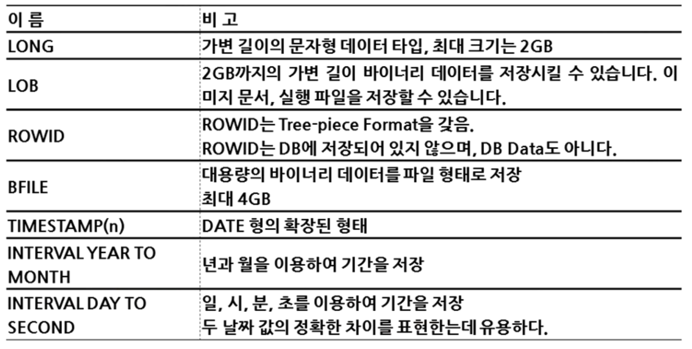
데이터 형
데이터형 종류

Slide 6
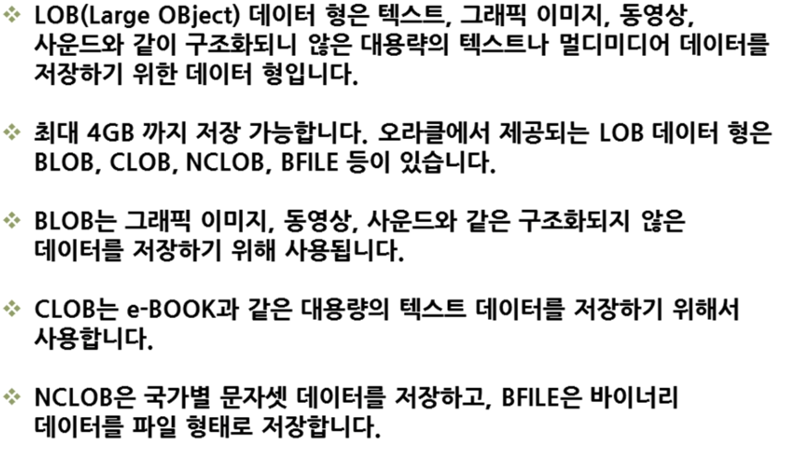
데이터 형
LOB 타입

Slide 7
데이터 형
LOB 타입
Create table board (
num number,
title vachar2(50),
writer varchar2(20),
Content varchar2(4000),
Filename varchar2(50),
b_date date,
m_date date,
Count number(5));
Content clob
Clob 은 대용량 텍스트 데이터를 저장하기 위해 사용

Slide 8
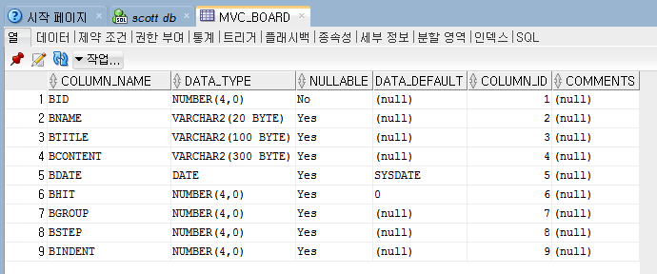

오라클 - 날짜 자동입력
Create table board (
b_id number(4) primary key,
b_name varchar2(20),
b_title varchar2(100),
b_content varchar2(300),
b_date date default sysdate,
b_hit number(4) default 0,
b_group number(4),
b_step number(4),
b_indent number(4)
);
테스트를 위한 Dummy Data 입력

Slide 9
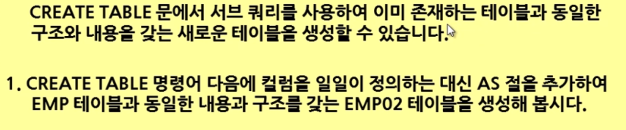
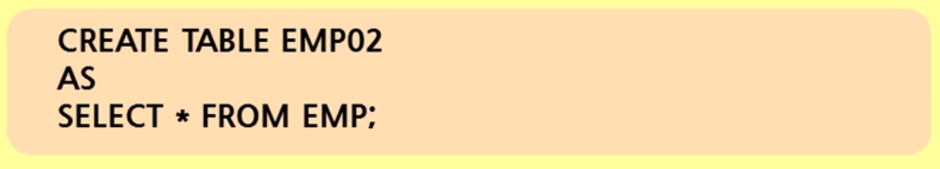

실습.
아래와 같이 출력하시오.

